Slide 1
LE YOGA A L’ ECOLE » se poser, être là »
Sylvie Benoit 2023-2024

Slide 2
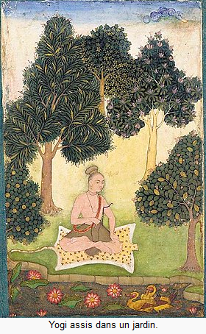
LE YOGA …
La parole est à vous…
° en quelques mots
° expérience personnelle
° expérience avec ma classe

Slide 3
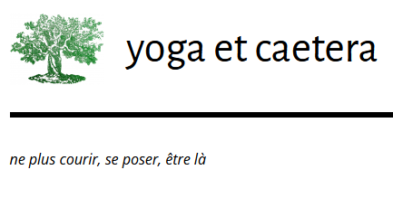
LE YOGA (Isabelle)
« Le yoga s’adresse à tous et s’adapte aux possibilités de chacun »
- Définition – Origine - Un peu d’histoire….
* Les yogas Sûtras de Patanjali:
Yama – Niyama….
* Les outils : le geste et le souffle
* Le rituel
Notes:
Enregistrement audio Isabelle à insérer

Slide 4
Se recentrer, Se ressourcer, Retrouver son souffle « Se recentrer, Se ressourcer, Retrouver son souffle » Le mot « yoga » signifie RELIER, UNIR C’est une discipline pratiquée en Inde depuis des millénaires. En Occident, il est abordé le plus souvent par la pratique des postures qui est une de ses composantes. -> Il s’agit d’allier le corps, le souffle et le mental dans des mouvements simples mais bien codifiés, découlant d’une pratique traditionnelle extrêmement riche et éprouvée. -> L’attention portée au souffle stabilise le mental, permet de dénouer les tensions et laisser circuler l’énergie en soi.

Slide 6
MISE EN SITUATION
Les voyelles
(svara en sanskrit)
A…O…

Slide 7
ILLUSTRATION
LE YOGA A L’ECOLE
https://ladigitale.dev/digiview/#/v/65ad7cb0f111b
https://ladigitale.dev/digiview/#/v/65ad7d10ae7c3
https://www.instagram.com/tv/Caecw8kIfee/?utm_medium=share_sheet

Slide 8
MISSION DE L’ ECOLE
En matière de santé :
> faire acquérir à chaque élève les connaissances, les compétences et la culture lui permettant de prendre en charge sa propre santé de façon autonome > mettre en œuvre dans chaque école et dans chaque établissement des projets de prévention centrés sur les problématiques de santé > créer un environnement scolaire favorable à la santé et à la réussite
→ Le yoga s’inscrit pleinement dans cette perspective

Slide 9
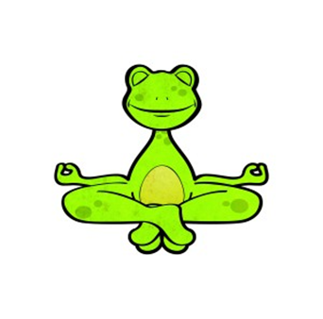
A L’ ECOLE
Le yoga n’apparaît pas dans les programmes de l’école
Et pourtant…..
… sa pratique semble tout à fait adaptée au regard des textes officiels
OBJECTIF :
Appréhender des notions permettant d'améliorer une meilleure relation à soi, aux autres et à l'environnement

Slide 10
CONTRIBUTION DU YOGA A LA SANTE ET AU BIEN-ETRE DES ENFANTS … & DES ADULTES
La santé comme facteur de réussite éducative (PES)

Slide 11
OBJECTIFS
Apprendre à mieux connaître son corps et favoriser une meilleure perception corporelle
* ses parties, ses fonctions , son repérage dans l'espace * apprendre à le respecter * découvrir et contrôler la fonction respiratoire
Prendre confiance en soi
Développer son écoute, soutenir son attention
Améliorer sa relation à soi, aux autres ,
à l’environnement
------> améliorer les conditions d'apprentissage et la relation aux apprentissages ------> améliorer l'ambiance de classe

Slide 12
QUE FAIT-ON ?
La perception de son corps
les 5 sens, la coordination - l’ équilibre – le tonus – la latéralité…
La mobilisation du corps
flexion, extension, torsion, inclinaison, les appuis et les équilibres, les positions renversées
La respiration
inspirer, expirer, par le nez, par la bouche, par le ventre, par le thorax – respirer plus ou moins vite, plus ou moins longtemps, plus ou moins fort
La concentration :
tranquillité, immobilité, détente, écoute
La gestion des émotions
peur, joie, colère, tristesse, surprise…

Slide 13
QUAND ? A QUELLES OCCASIONS ?
A des moments ponctuels de quelques minutes quand le besoin s’en fait sentir
Lors de rituels inscrits à l’emploi du temps
(au même moment de la journée)
Au cours de séances de 15 à 40 minutes (selon l'âge des enfants) dans une séquence d’apprentissage de 6 à 12 séances à raison d'une ou deux par semaine

Slide 14
MISE EN SITUATION
L’ abeille
(bhramari pranayama en sanskrit)

Slide 15
LES EFFETS
Des pratiques qui peuvent être appréciées
Quelques indicateurs pour l'enseignant:
les effets sur l'élève et sur la classe
qualité de l'ambiance de classe, qualité de la représentation corporelle, l'adhésion des élèves à l'activité, la qualité de l'écoute et de l'attention...
Quelques indicateurs pour l'enfant (auto-évalués):
les effets sur soi
je sais prendre mon temps :"je sais faire les choses lentement", « je sais respirer » ,
"je sais prendre de l'air et le souffler", je sais exprimer mon ressenti : "je me sens..."...

Slide 16
QUELQUES CONSEILS
Les conditions de pratique:
Rituel ou non
Pièce au calme
Température agréable
Temps de pratique variable
Tenue confortable
L'adhésion personnelle est essentielle, aussi, chacun fait les exercices à sa mesure sachant qu'il n'y a pas de modèle à respecter, ni recherche de résultat
° S’adapter à l’âge des enfants
° Une approche ludique
° On prend le temps de faire à son rythme,
sans précipitation
° Accepter les bâillements, rires, soupirs,

Slide 17
POUR ALLER PLUS LOIN
Pratiquer pour vous
Proposer une pratique à vos élèves
RYE : recherche sur le yoga dans l’éducation
agrément par le ministère de l’ Education Nationale
Complémentarité
Yoga et Natation:
Confiance – relâchement - souffle

Slide 18
LA « FOLIE DU YOGA »
https://www.franceinter.fr/theme/yoga
29 émissions sur la thématique du yoga !
https://www.radiofrance.fr/sujets/yoga (11ème vidéo)

Slide 19
I
N
V
I
T
E
S
15 histoires pour les 3-10 ans
Christel Cornu - Deiller Véronique
Professeur de yoga
Elizabeth Jouanne
Enseignante EM – professeur de yoga
Agnès Gliozzo Professeur de yoga

Slide 20
BIBLIOGRAPHIE
Quelques albums pour les enfants
* Le yoga des petits - Rebecca Withford, Martina Selway - Gallimard Jeunesse
* Le Yoga des petits pour bien dormir - Rebecca Withford, Martina Selway - Gallimard Jeunesse
Le yoga de kika - Ulrika Dezé - Milan Jeunesse
Pour les enseignants
1,2,3 Yoga – Michèle Desrues, G. Devinat - Tourbillon
Yoga pour Papa Maman et moi - T. Assencia – La plage
* Pratiques corporelles de bien-être- A. Sébire, C. Pierotti - Editions EPS
* La douce – C. Cabrol, P. Raymond - Graficor

Slide 21
POUR LES ENFANTS

Slide 22
POUR LES ENSEIGNANTS

Slide 23
Une séance à vivre

